Slide 1
ИСПОЛЬЗОВАНИЕ НАЦИОНАЛЬНО -РЕГИОНАЛЬНОГО КОМПОНЕНТА НА УРОКАХ АНГЛИЙСКОГО ЯЗЫКА
«WELCOME TO BELOVO»
Учитель английского языка МБОУ СОШ №19 г. Белово
Арбекова Марина Юрьевна

Slide 2
Задачи национально-регионального компонента Создать условия для овладения каждым учащимся способностью понимать и читать несложные тексты с целью понимания основного содержания, о родном городе, культуре, истории, значимости для Кузбасса. Создать условия для овладения каждым учащимся способностью создавать собственные тексты о своем городе, истории города.

Slide 3
Иноязычная культура есть часть мировой культуры. Таким образом, через иностранный язык, передавая учащимся иноязычную культуру, можно внести большой вклад в общее образование, в формирование всесторонне развитой личности.
Именно краеведческий материал о культуре, природе, географии родных мест, об истории малой родины существенно дополняет содержательную сторону речи.
Краеведческий материал приближает иноязычное общение к личному опыту учащихся, фактами и сведениями, с которыми они сталкиваются в повседневной жизни, в в родной для них культуре.
Использование краеведческого материала отвечает принципам культорологического подхода в обучении ИЯ. Знакомясь с иноязычной культурой, учащиеся постоянно сравнивают ее с родной культурой

Slide 4
Предлагаемый материал будет полезен учителям, они могут использовать его для привлечения внимания учащихся к родному краю в процессе преподавания английского языка. Данная работа также поможет учащимся лучше узнать свой город, проникнуться любовью к родной земле.

Slide 5
Kuzbass is one of the largest developed industrial regions. It is known as one of the Russian and (in some branches) world's largest producers and exporters of coal, steel, iron ore and other mineral resources. No wonder, there are a lot of plants, factories and mines.
That's why Kuzbass is said to be a region of coal miners and metal workers. There are some large cities and small towns in Kuzbass. The one of the largest city with the population of 120,000 people is Belovo.

Slide 6
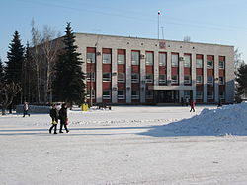
Belovo, Kemerovo Oblast
First mention of the village of Belovo - 1726
_{Date of foundation -} _{December 4, 1938}
_{Area -} _{171.3 square km}
_{Population - 120000people}
Distance to the region capital - _{132 km}
Belovo, city, western Kemerovo
oblast (region), southwest-central Siberia, Russia. It lies on the small Bachat River.
Belovo was incorporated in 1930 and developed as an important coal-mining city of the Kuznetsk Coal Basin. A large zinc works, built in 1931, uses concentrated ore from eastern Siberia. Sulfuric acid and cinema devices are manufactured.

Slide 7
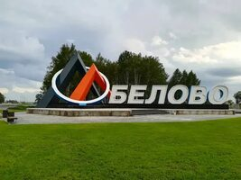
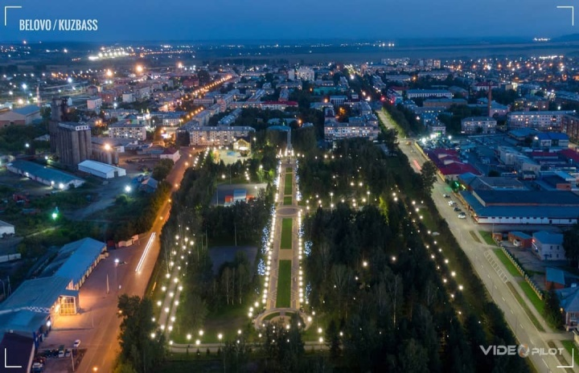
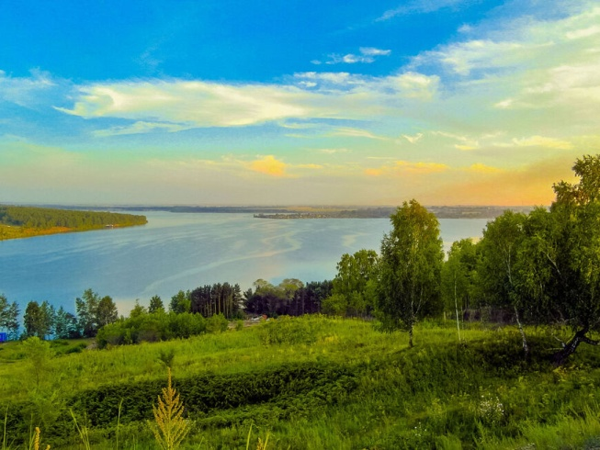
Слова Н. Антонова, музыка С.Хайдаров
ГИМН ГОРОДА
На карте Кузбасса есть город Белово
Трудяга с нелёгкой, но славной судьбой.
Его биография снова и снова
Слагается правдой его трудовой.
Делами людскими гордится по праву.
Шахтёрскою гвардией он знаменит,
Сегодня ему воспеваем мы славу
И пусть по Кузбассу та слава гремит.
Припев:
Мой город идёт твёрдой поступью
Вперёд по Кузнецкой земле.
Вместе строим свою Трудовую семью.
И слагаем мы песни о тебе
О тебе!
Наш город достойно встречает рассветы,
Отчизну своим согревая теплом.
Здесь свято отцовские чтятся заветы
Беловскую землю прославим трудом.
В сердцах не ослабнут порыв и стремленье,
Сегодня в успех верит каждый из нас,
И подвиг свершит не одно поколенье
Тобою, Белово, гордится Кузбасс.
Припев:
Мой город идёт твёрдой поступью
Вперёд по Кузнецкой земле.
Вместе строим свою Трудовую семью.
И слагаем мы песни о тебе
О тебе!

Slide 8
History
The village of Belovo for the first time is mentioned in 1726. It was named after a fugitive peasant Fyodor Belov, who built a small taiga house, a so-called zaimka, on the bank of the Bachat River. The year of 1855 was a new page in the history of settlement: the mining of mineral resources on the found coal field began.
In 1938, Belovo was granted town status. The town developed as a conglomeration of departmental settlements, whose population was directly or indirectly involved with the coal mines, a power station, and the railway.

Slide 9
Administrative and municipal status
Within the framework of administrative divisions, Belovo serves as the administrative center of Belovsky District, even though it is not a part of it. As an administrative division, it is, together with four urban - type settlement (Bachatsky,
Gramoteino, Inskoy and Novy Gorodok) and two rural localities, incorporated separately as Belovo Town Under Oblast Juridiction - an administrative unit with the status equal to that of the districts. As a municipal division, Belovo Town Under Oblast Jurisdiction is incorporated as Belovsky Urban Okrug.

Slide 10
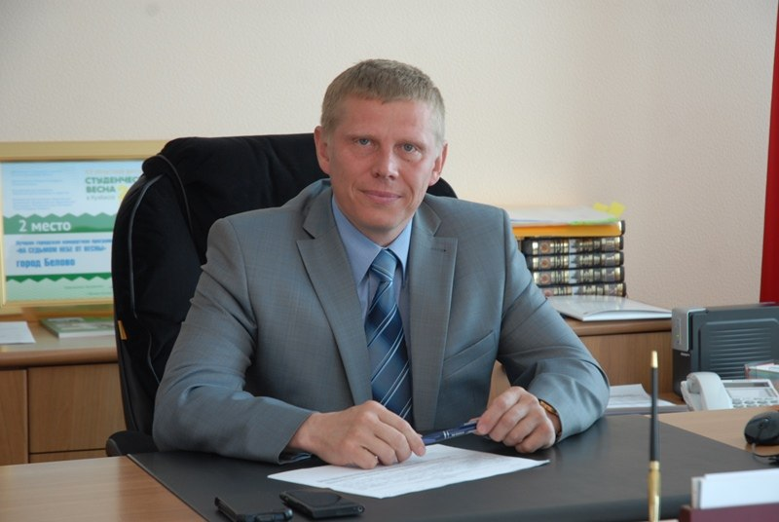
Government
The town is governed by the Council of the People's Deputies, which consists of five committees, the Head of Town, Town Administration, and structural divisions.

Slide 11
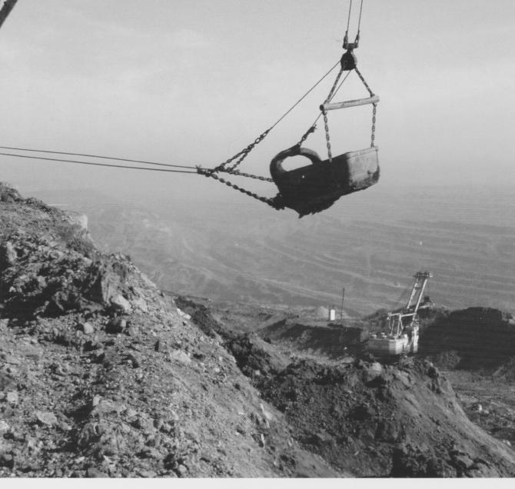
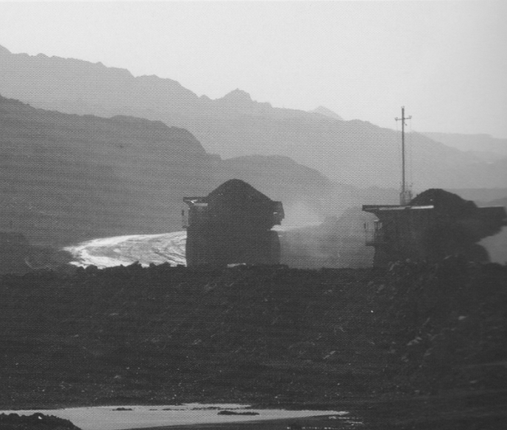
Economy
Belovo railway station (1964-2014) ….
Belovo bus station (1975-2012) …..
Belovo is the important transport unit of Kuzbass it is situated approximately on the half way between regional enter Kemerovo and the city of Novokuznetsk and is connected with them by railway and highway of republican value «Kemerovo - Mezhdurechensk». 18% of all Kuzbass coal is got at Belovo. By the volume of extracted coal the city is a stable member of three leaders together with Novokuznetsk and Mezhdurechensk . 63% of industrial outputs of the city are due to coal branch, which is presented by 4 open-casts and 5 mines. The largest in Russia the open-cast «Bachatskii» has marked its 60th anniversary in 2009. Four thousand people work at it. The open-cast exports its production to CIS countries as well as to other foreign countries.
More than 6,5 thousand people work at Belovo mines. Belovo district power station works out one third of electric power of Kuzbass. Such unique companies, as «Belovo zinc plant», JSC and «Sibelcom», JSC (the monopolist in Russia to produce switching stuff), work in Belovo area. Other firms of the city, such as «Belovo machine works», JSC, «Belovo energoremontnyi zavod», JSC; «Belovo СЕММ», JSC, etc. should be mentioned.
The economical outlooks of Belovo first of all depend on development of its coal firms and concomitant industry.

Slide 12
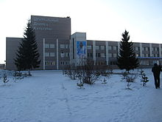
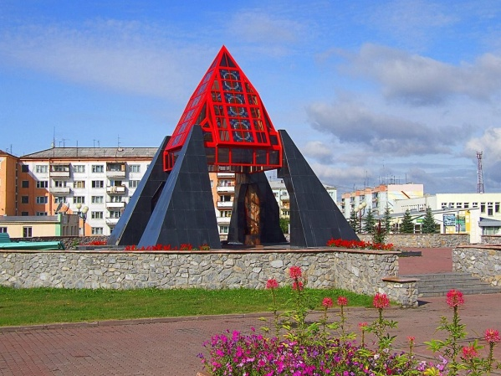
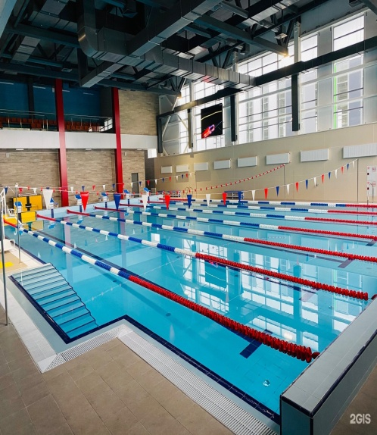
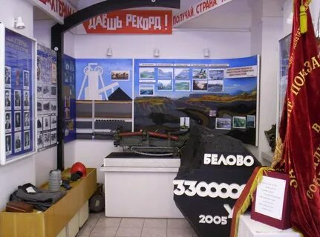
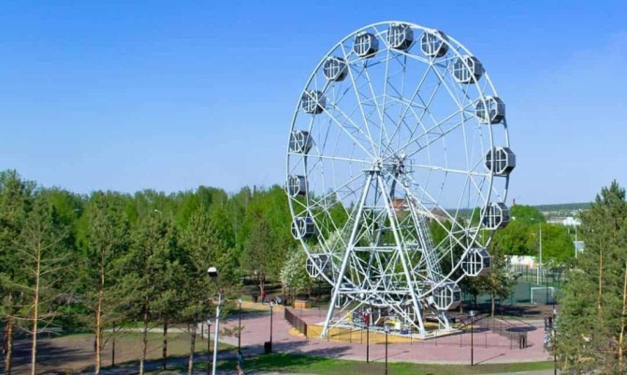
Social sphere
Medical care to the population of the city is rendered by 27 medical entities. There are 25 libraries in Belovo, 3 Art Schools, 8 Musical Schools, 3 Cinemas, 16 clubs and Houses of Culture, Exhibition Hall and Local Park.
There also 8 Stadiums and 60 Sporting halls, Chess club, House of sports. There are also social asylum for children and adolescents, social - rehabilitation center for the minor.
Central Palace of Culture

Slide 13
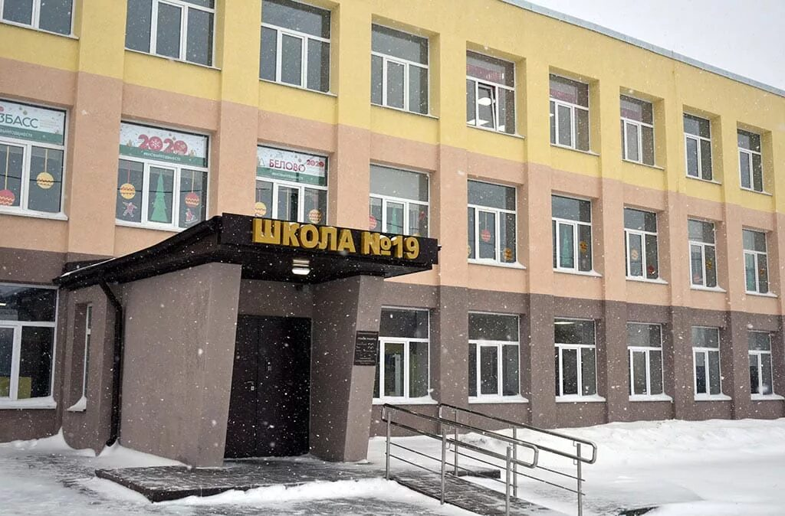
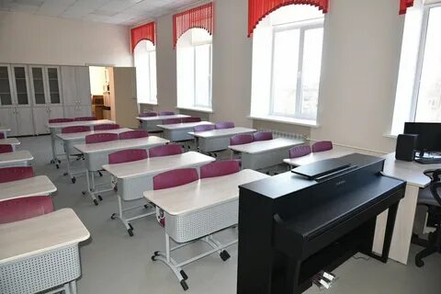
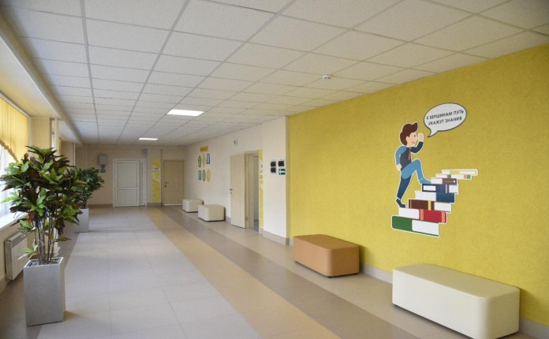
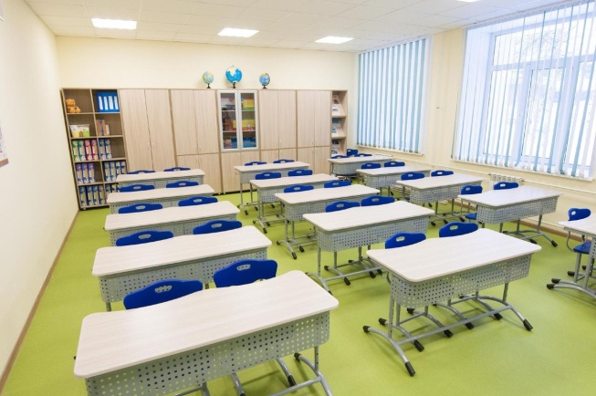
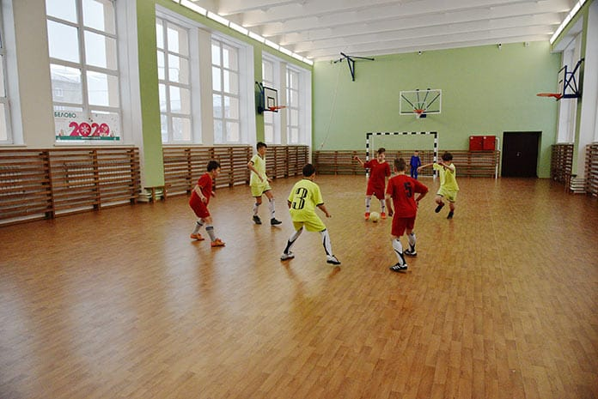
Education
Orientation of the city to the operational coalfields, and as a consequent - set of settlements in huge terrain, have defined large number of objects of the social sphere (more than 240 entities). Among them - 41 secondary schools and 5 evening schools, 34 preschool entities, Palace of creativity of Children and Youth, б professional schools, medical school, pedagogical and polytechnic colleges, Belovo branch of Kemerovo State University, branches of the Kuzbass Technical University, Tomsk University of Architecture and Building, Tomsk Polytechnic University

Slide 14
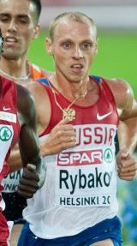
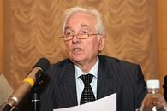
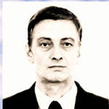
Notable people
The rank of the "honorary citizen" was established in 1999 by the Council of the People's Deputies. As of 2012, three people have been awarded this rank.
Other notable people include:
Gennady Mesyats, physicist
Yevgeny Petrov, Olympic cyclist
Yvgeny Rybakov, long-distance runner
Alexander Kuritsyn, poet
Macha Rasputina, signer

Slide 15
The test is “The history of Belovo”.
1. Our town was founded in … . 1928 1938 1908 1948
2. Schools …, …, … were hospitals during the Great Patriotic War. 76, 77, 10
1, 8, 7 14, 32, 11 28, 37, 3
3. Two poets of Belovo are the members of the Russian Union of Writers. They are … Piskayev and Pushkaryov Kovrizhnyh and Kuritsyn Ryumin and Tchelkanov Torgayev and Porhayev
4. … our natives are the Heroes of the Soviet Union. 18 20 15 12
5. There are about … inhabitants in our town. 150.000 200.000 160.000 140.000
6.The settlement of Belovo was founded in … 1826 1726 1906 1736
7.There are … schools in our town. 40 30 20 50
8.Our town was in … region in 1938. Kemerovskaya Tomskaya Novosibirskaya Omskaya
9.Our town will be … this year. 65 70 75 80
10.The birthday of our town is on the …. 1st of September 4th of December 12th of June 26th of January
11. Which district of Belovo is the oldest?
12. Who is the chief architect of the city of Belovo?
13. What is the main mineral resource of our city?
14. What is the river of the city of Belovo?

Slide 16
План проекта «Welcome to Belovo»
1. Что является содержанием проекта?
местоположение города
символика города
история развития города
особенности природы города
интересные места города
2. Какие вопросы возникают в ходе работы над проектом?
каково географическое положение города и области
что означает герб города
когда и почему возникли первые поселения в районе города
кто из беловчан участвовал в Великой Отечественной войне
что может заинтересовать иностранных туристов в нашем городе
3. Как мы будем решать эти проблемы?
возьмем интервью у старожилов и членов Совета ветеранов
опросим родителей, знакомых, учеников и учителей
изучим материалы городской и школьной библиотек
сфотографируем объекты города
4. Организация деятельности
договориться о встрече с председателем Совета ветеранов
принести фотоаппарат
распределить задания команде
5. Что будет результатом (продуктом) проекта?
выставка

Slide 17
WELCOME TO BELOVO!

